Slide 1


第四单元
欧洲的
思想解放运动
备课：绍兴一中历史组 杨炀

Slide 2


1
文艺复兴
目
录
2
宗教改革
CONTENTS
3
近代科学的兴起
4
启蒙运动

Slide 3

欧洲的思想解放运动
5世纪
14世纪
15世纪
16世纪
17世纪
18世纪
文艺复兴
宗教改革
科学革命
中古时期/中世纪（多重束缚）
启蒙运动
（14世纪到18世纪）所发生的思想革命，或叫做精神领域的革命……就是文艺复兴、宗教改革、科学革命、启蒙运动相继联系、承接起来的“链条”。通过这个“革命”链条，“人”一步一步地从“神”的迷信中解放出来。
——陈乐民《欧洲文明的进程》

Slide 4
1
文艺复兴
14世纪—17世纪欧洲的“新文化运动”

Slide 5
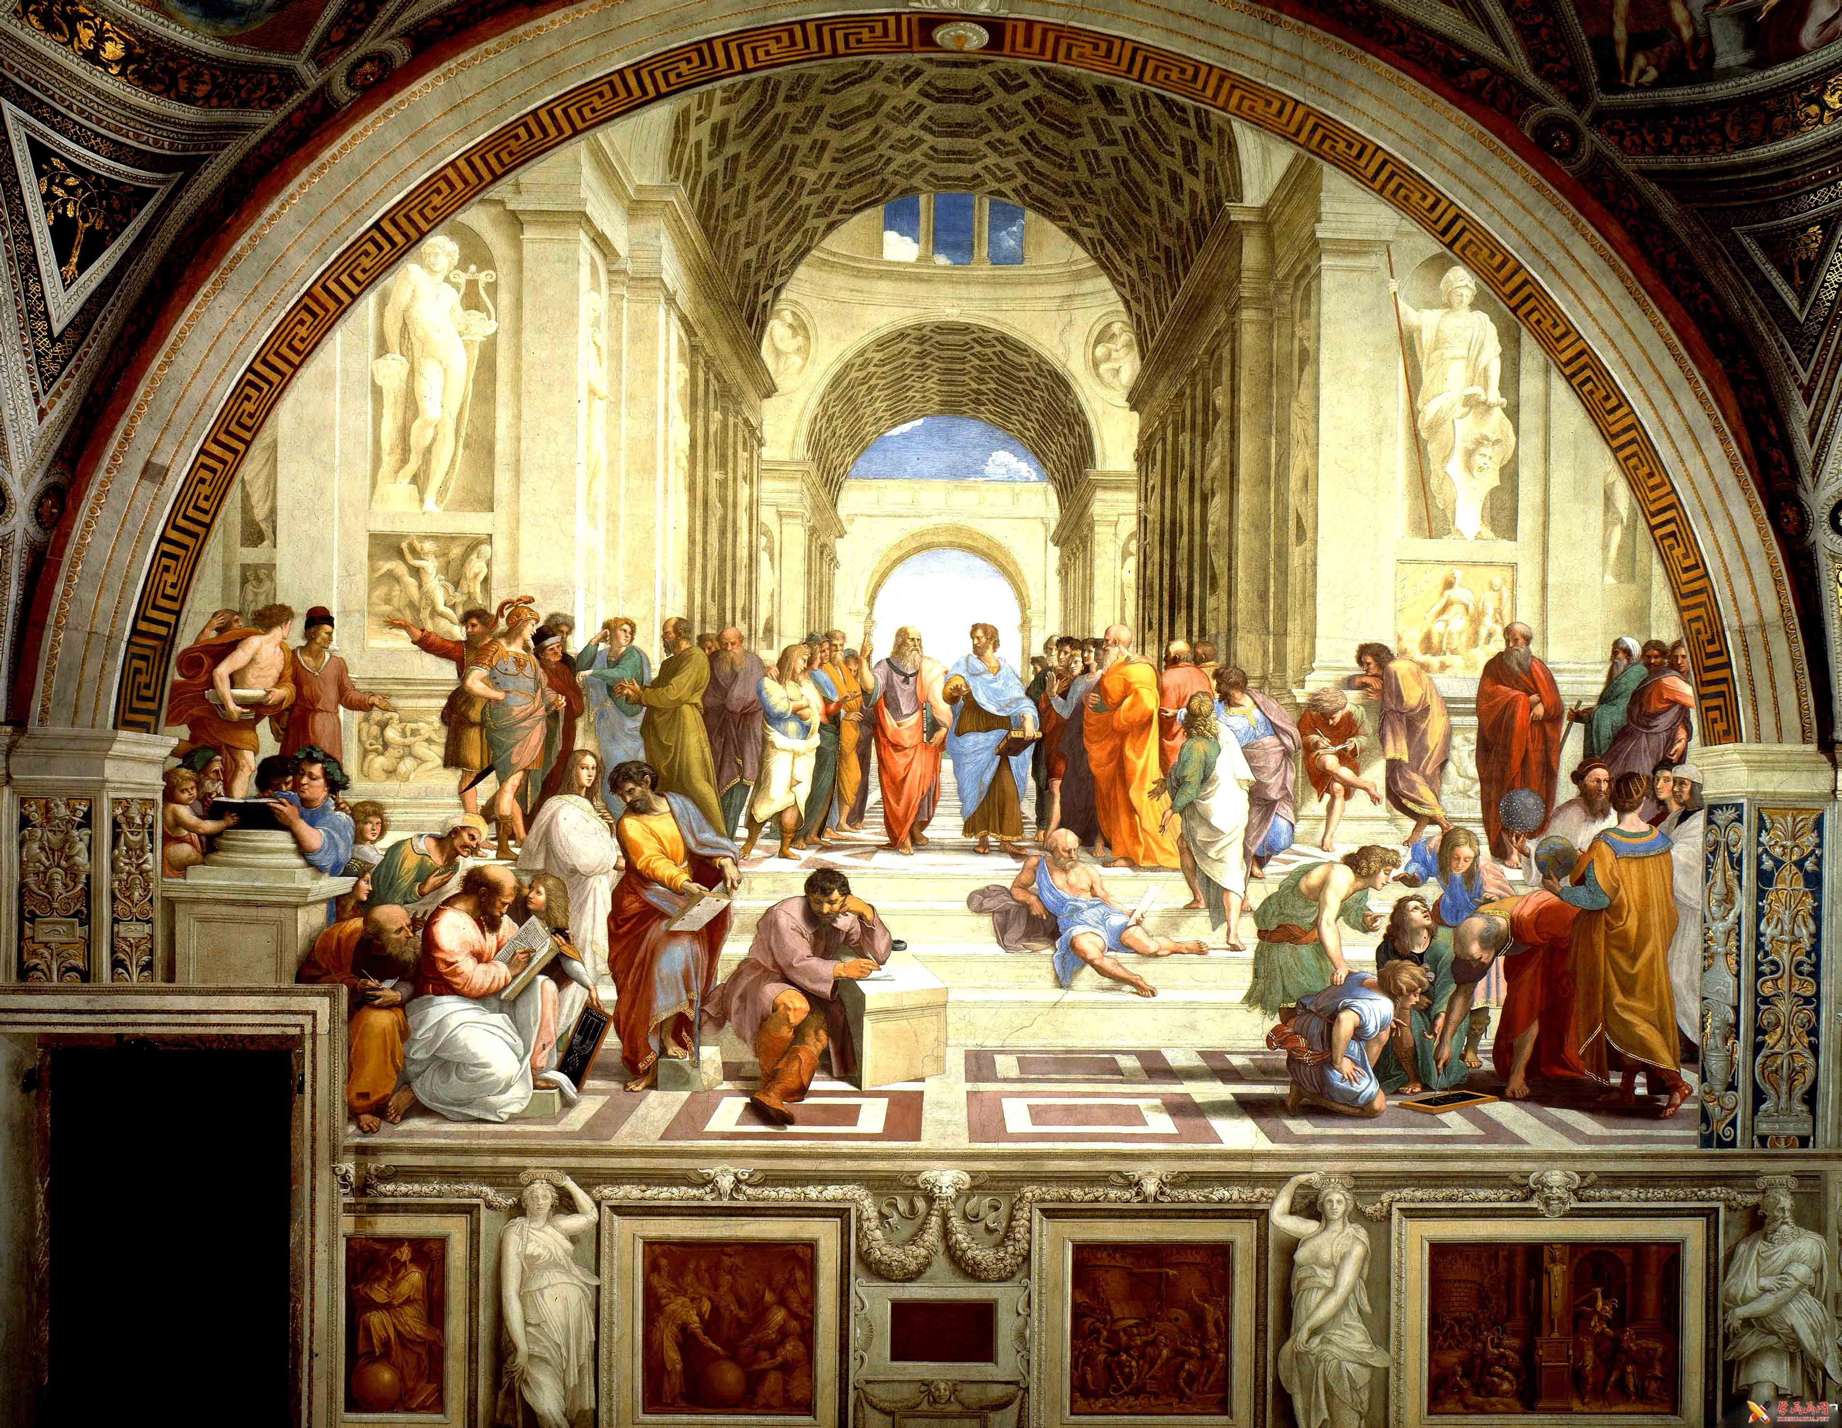

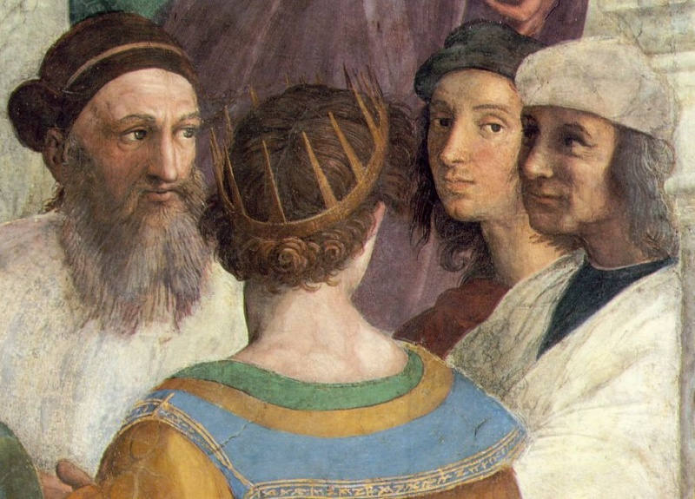


文艺复兴：性质
性质：
____世纪到____世纪初发生在欧洲的宣扬新思想的________运动。
文艺复兴运动以学习和恢复______________文化为号召，实质上却是创立符合_______________需要的新文化。
柏拉图、
亚里士多德
14
17
苏格拉底
新文化
拉斐尔
希腊罗马古典
新兴资产阶级
△《雅典学院》[意大利]拉斐尔(1510-1511作)

Slide 6
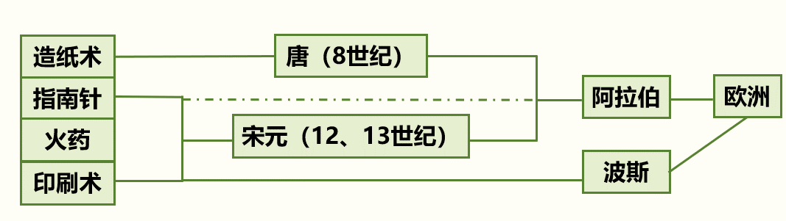
文艺复兴：原因
随着西欧商品经济的发展以及城市的兴起，资本主义萌芽在西欧特别是意大利北部开始出现。……财富新贵不在容忍封建社会和虚伪的神学教义，他们需要新的生活与思维方式。——《人性的回归：文艺复兴》
意大利是古罗马文化的中心和继承者……它那优越的地理位置……又有利于直接吸收、或通过拜占庭和阿拉伯人吸收希腊文化。——孔祥民
产生原因
根本原因：
（经济原因）西欧中世纪晚期资本主义生产关系的萌芽。
文化基础：
西欧文化自身的传承与发展，奠定了文艺复兴的基础：意大利拥有丰厚的古希腊罗马文化积淀，又从东方汲取了大量文化养料。（如造纸术、印刷术、指南针等）
人才因素：
聚集了一批具有新思想的学者文人，成为文艺复兴的中坚力量。

Slide 7
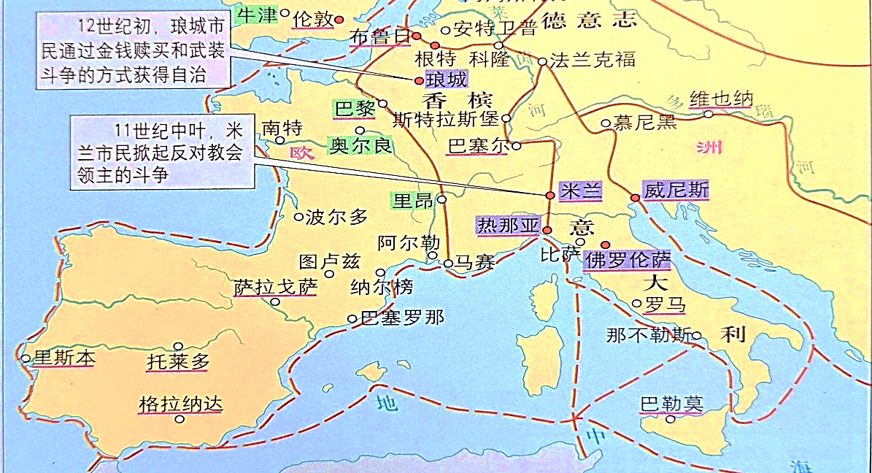
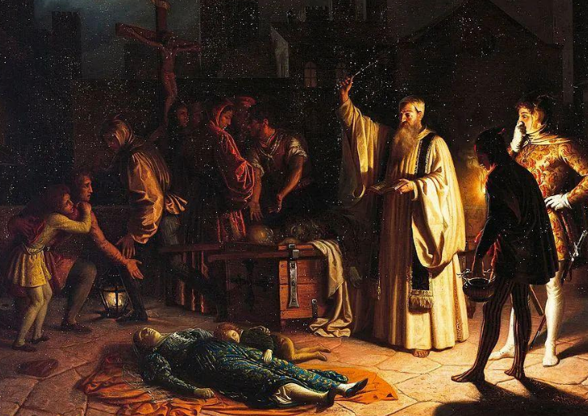
文艺复兴：原因（拓展）
△中古时期西欧城市的复兴和自治
△西欧城市街道上挤满惨烈的尸体
产生原因
政治环境：
城市自治，兴办大学，推动文教事业发展。
阶级条件：
城市市民阶层壮大，新兴资产阶级推动。
思想环境：
教会神学禁锢思想，人们对信仰与生活方式产生怀疑。
地理条件：
地中海地区优越的地理位置和地中海贸易中的特殊地位。
导火索：
黑死病流行，动摇神学权威，促使人们产生及时行乐心态。

Slide 8

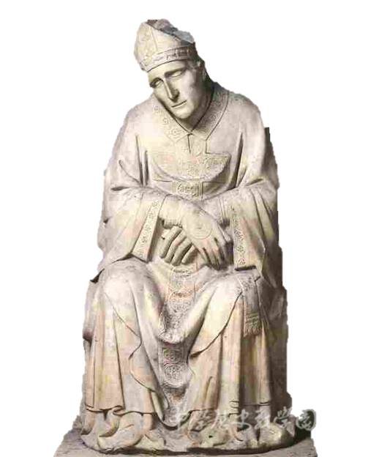
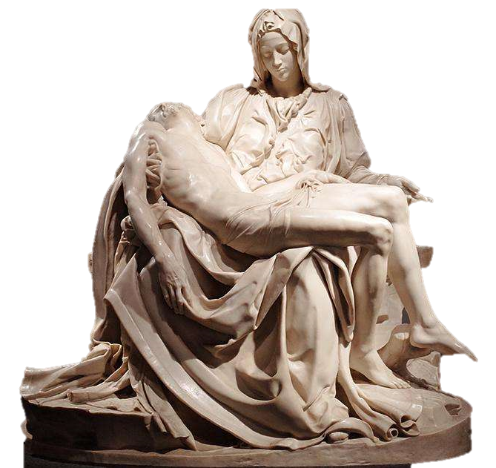
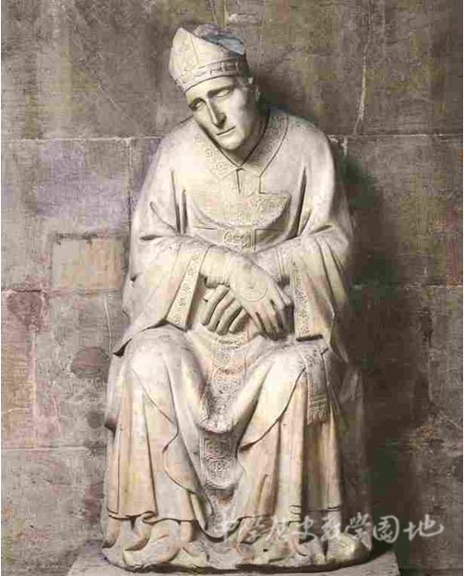
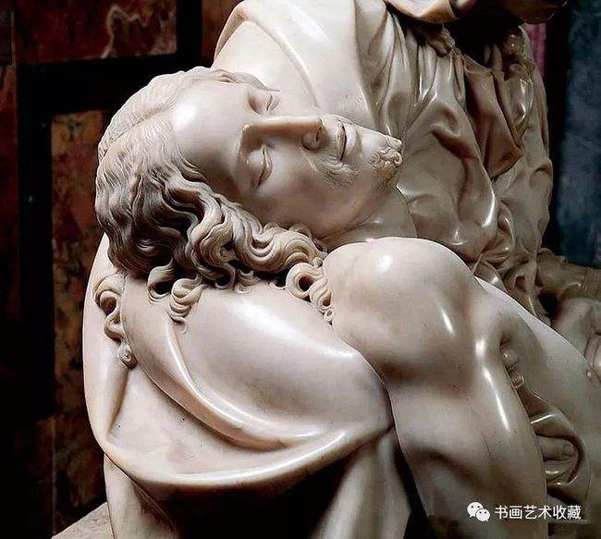

文艺复兴：内核
基督教神学思想
文艺复兴精神内核：人文主义
“人是上帝的奴仆和羔羊，只能服从上帝的旨意和安排。”
以人为中心而不是以神为中心，提升人的地位，肯定人的价值尊严。
倡导苦修苦行，绝对禁欲。
主张以出身决定人的社会地位。
反对禁欲主义。
抨击教会腐败和守旧思想。
宣传蒙昧主义，否定科学。
崇尚理性和科学。
愚民政策，否定人的思维能力。
重视发挥人的才智和创造力。
倡导追求来世的幸福。
追求现世社会的幸福生活。
安于现状，随波逐流。
提倡探索人与自然的奥秘。

Slide 9
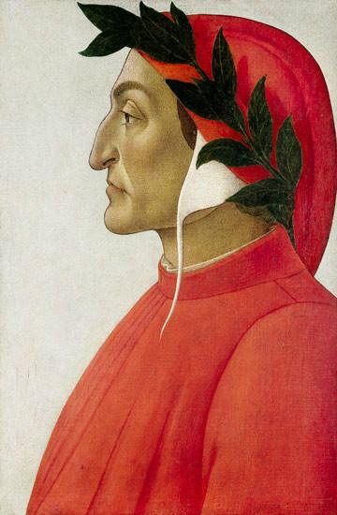
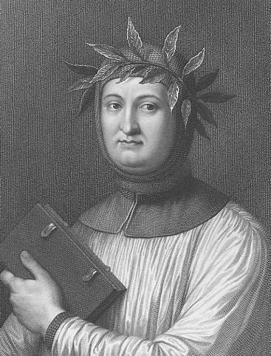
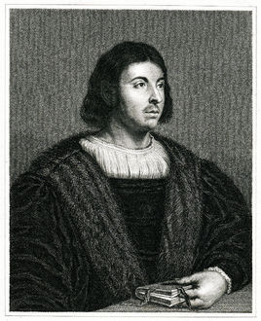

文艺复兴：文学三杰
“人文主义之父”
但丁：《神曲》
彼得拉克：《歌集》
薄伽丘：《十日谈》
特点：他们创作的诗篇和小说，讽刺教会的封建腐朽，宣扬人性的自由。

Slide 10


第四天
故事第一
亲王唐克莱本独养的郡主（绮思梦达）冲破封建门第观念，与亲王（父亲）的侍从相恋，事情败露后，平时仁慈宽大的亲王暴跳如雷，将仆人关入地牢，痛骂女儿不顾身份，竟与下贱的奴仆相爱。绮思梦达却宁死不屈，并愤然驳斥父亲。唐克莱亲王杀死女儿情人，将其心脏送还女儿。郡主将毒液倾注心脏，和泪饮下而死。
第三天
故事第八
修道院院长为了要奸淫教民的妻子，把丈夫禁锢在教堂的地窖里，却让他以为自己已经故世，成了亡灵，正在暗无天日的地狱里受罪，后来那女的怀孕了，又把丈夫放回“人世”，去充当孩子的爸爸，还宣称多亏了院长替他向天主祷告。他的“复活”，村人们以为是奇迹降临了，因此大大地提高了院长的圣誉。
第九天
故事第二
一天晚上，修道院中捉到一个犯了奸情的修女，交女院长处理。女院长在匆忙之中，拿起男教士的短裤当作自己的头巾戴在头上，来到大厅，当着全员修女声色俱厉的审问该修女，对她进行严惩。不料这个修女不但不怕，驳斥道：请你把头巾扎好，再跟我说话吧。
十
日
谈
1348年，意大利佛罗伦萨瘟疫流行，10名男女在乡村一所别墅里避难。他们终日游玩欢宴，每人每天讲一个故事，共住了10天讲了100个故事。
尖锐地揭示了教会僧侣的罪恶、腐朽、欺诈和淫乱。
对中世纪基督教思想中的禁欲主义进行了无情的鞭挞，讽刺教会虚伪与腐败，提倡男欢女爱是人的天性。
反对门第和等级，追求平等；指出男女之间相互倾慕的自然性，歌颂真挚的爱情和对自由的追求。
【意大利】乔万尼·薄伽丘

Slide 11
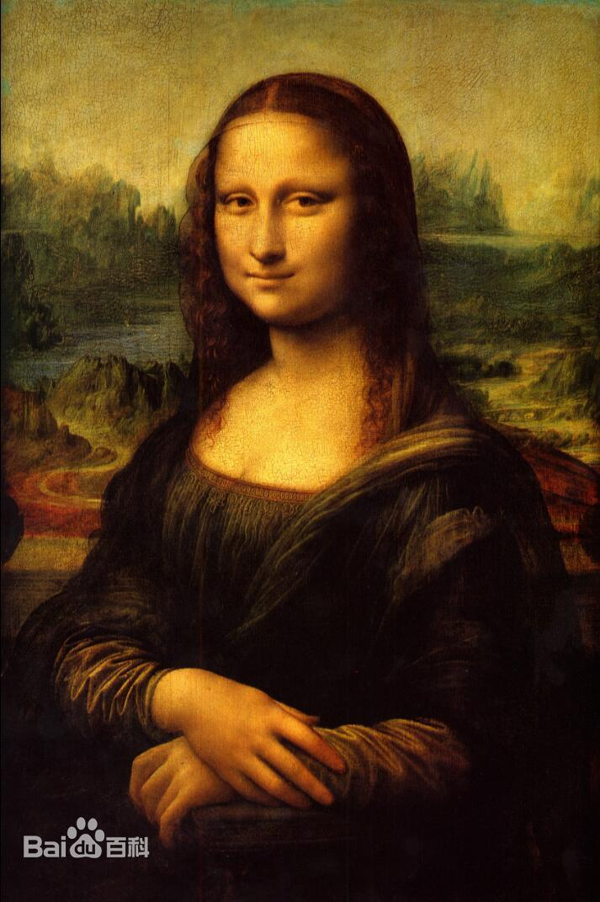
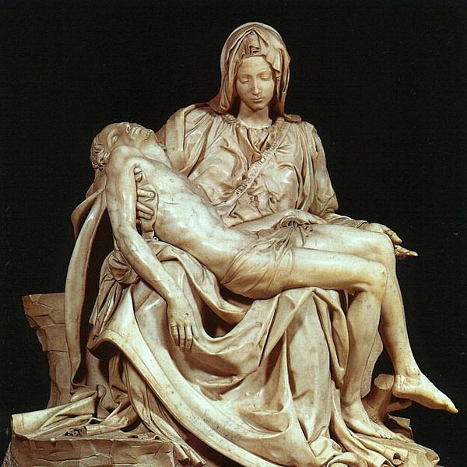
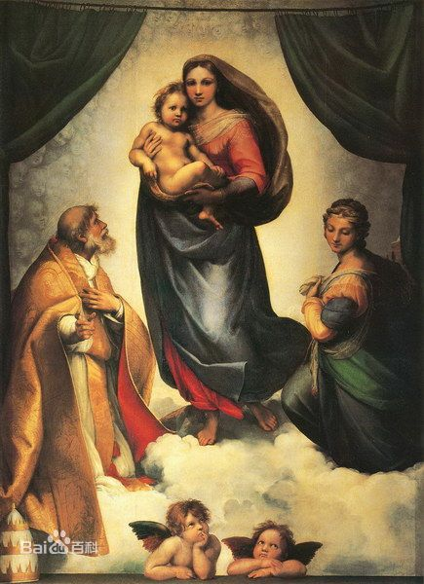
文艺复兴：美术三杰
神秘的笑
温柔母性
悲痛人性
“美术史上最美的一只手”
达·芬奇
《蒙娜丽莎的微笑》
米开朗琪罗
《哀悼基督》
拉斐尔
《西斯廷圣母》
特点：他们的作品运用高超的艺术表现手法，突破了中世纪呆板僵硬的风格，描绘现世生活，展现了人物的内心世界。

Slide 12

文艺复兴：后期从意大利拓展到欧洲其他国家
“如果文艺复兴止于薄伽丘 ， 文艺复兴也将在纵欲主义中夭亡……（ ）作为接力赛的最后一棒 ，他跑向了文艺复兴预期的终点。”
——徐葆耕《西方文学之旅》

Slide 13
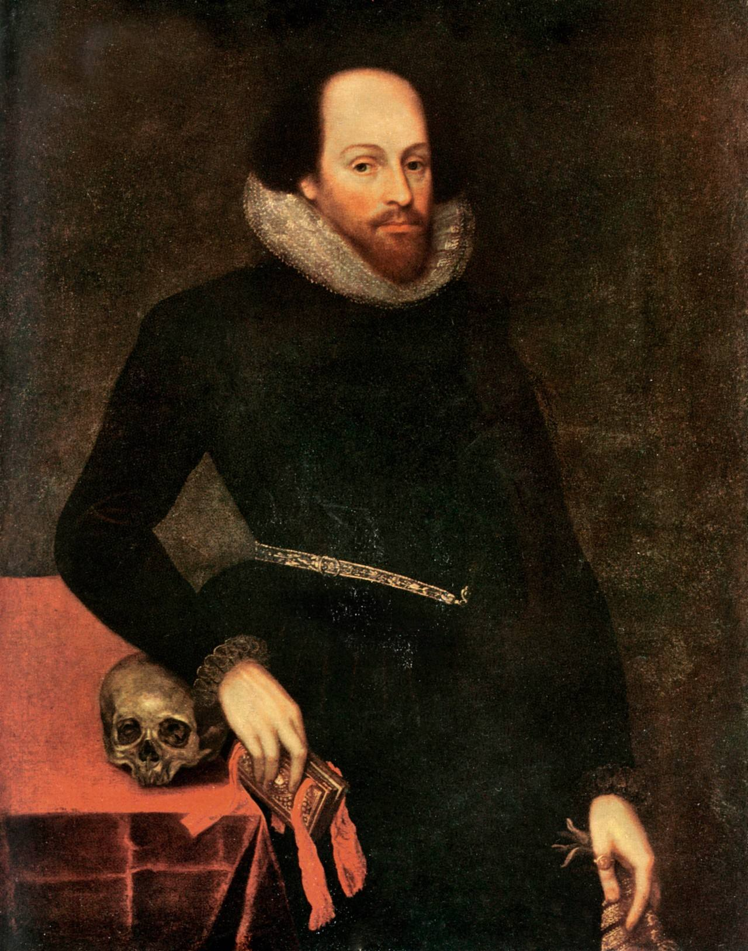
文艺复兴：莎士比亚
威廉·莎士比亚（1564-1616年）是文艺复兴时期英国杰出的剧作家和诗人。他从事创作20多年，写出37个剧本和150多首十四行诗。他的戏剧有历史剧、喜剧和悲剧等多种题材，有“四大悲剧”“四大喜剧”，四大悲剧的诞生代表了他创作的最高成就。
莎士比亚的剧作充分体现了人文主义的政治思想和道德理念，不仅在欧洲文坛上享有最高声誉，同时也是人类文化史上的一份珍贵遗产。

Slide 14
文艺复兴：莎士比亚
“人是一件多么了不起的杰作！在理性上多么高贵，在才能上多么无限！多么文雅的举动！在行为上多么像一个天使！在智慧上多么像一个天神！宇宙的精华！万物的灵长！”——《哈姆雷特》
体现了人文主义的政治理想和道德观念。

Slide 15
文艺复兴：历史影响
积极影响
思想：
①文艺复兴在一定程度上冲击了封建秩序，解放了长期被宗教戒律压抑和禁锢的人性，使人们开始更多地关注人本身与现世世界，为宗教改革、科学革命和启蒙运动打下思想基础。
经济：
文艺复兴中的人文主义鼓舞冒险精神，推动新航路的开辟，促进资本主义发展。
“（文艺复兴后）人们所感觉得到的限制是很少……没有人再相信法律的正义性。他们为满足自己的激情常常采用犯罪手段，因此犯罪到处存在。”
——布克哈特《意大利文艺复兴时期的文化》
消极
①对人的自然本性和原始欲望过分推崇，造成个人私欲膨胀和社会混乱。
②局限于资产阶级和少数知识分子群体中，没有广泛发动群众。

Slide 16
2
宗教改革
16世纪开始的欧洲社会改革运动

Slide 17
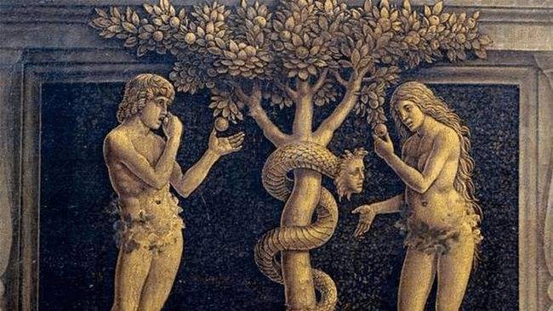
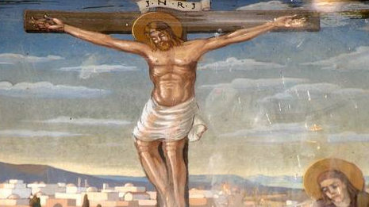
宗教改革：背景
知识回顾：中世纪的基督教会
经济：
大量庄园、广袤土地、征收什一税。
原罪：亚当夏娃偷食禁果
政治：
最大的有组织的力量、教阶制度。
教权长期和王权博弈，一度高于王权。
思想：
控制西欧人民精神生活，束缚人性发展。
耶稣被钉死在十字架上

Slide 18
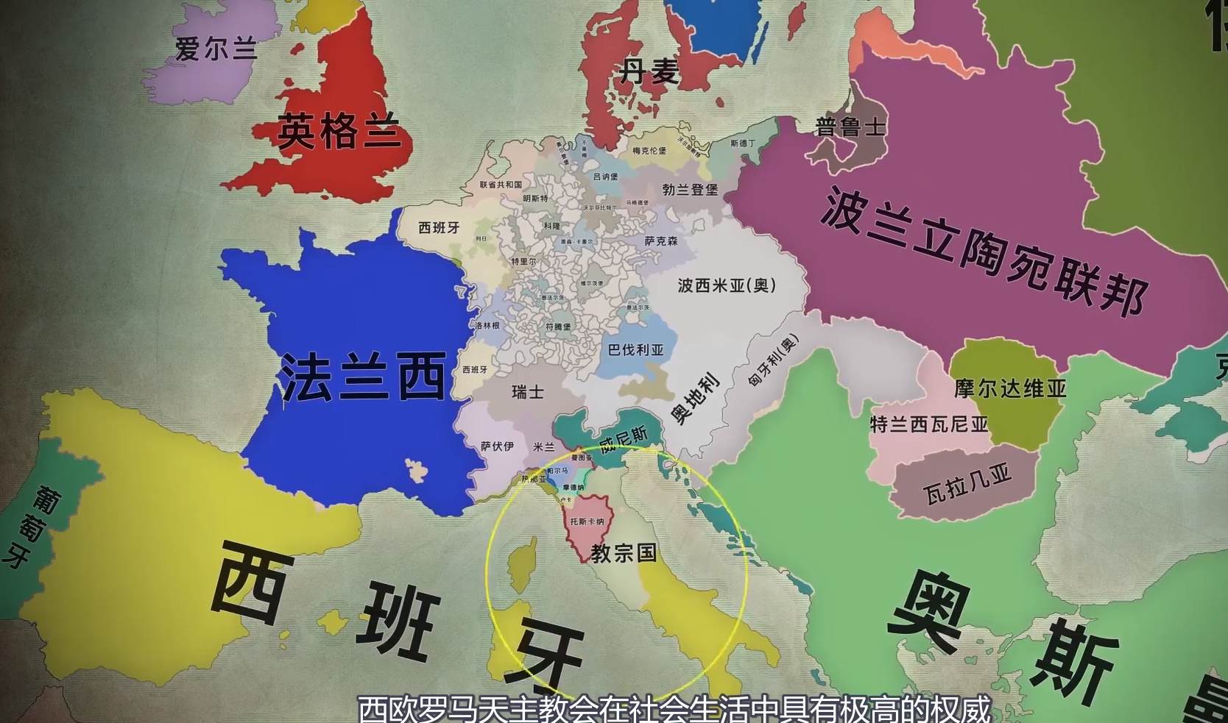
宗教改革：背景
德国名义上是统一的“神圣罗马帝国”（德意志第一帝国），实际上长年处于一种四分五裂的诸侯割据，这使得德国皇帝不得不依赖于教会的力量，和教会合作。而罗马教会每次出现财政问题的时候，就会想方设法从德国聚敛钱财，以至于德国被人们戏称为“教皇的奶牛”。
德意志地区

Slide 19
宗教改革：背景
宗教改革背景
文艺复兴使天主教会的权威受到越来越多的质疑。
思想：
当时的教皇利奥十世生活奢侈，喜爱艺术，他为了兴建圣彼得大教堂，以售卖赎罪券为筹款的财路。
教会一名推销员，夸张赎罪券的功能说： “只要购买赎罪券的钱‘叮当’敲响钱柜，罪人的灵魂立刻就会从炼狱跳入天堂。”
另一名无耻的推销员，对他的顾客说：“你投下银钱，现在我看见你父亲的左腿已经迈出炼狱的火焰，只剩右腿还在火里面；再继续加钱吧！”那人说：“不必了，我父亲并没有右腿！”
宗教：
教会的腐朽激化社会矛盾，人们对罗马教廷的长期剥削日益不满。
政治：
德意志政治上四分五裂、王权薄弱，导致天主教对德国控制压榨严重。
经济：
资本主义经济发展，需要冲破天主教会的神权统治的阻碍。
根本原因
直接：
1517年，教皇利奥十世派人在德意志兜售赎罪券，激起民众愤慨。

Slide 20

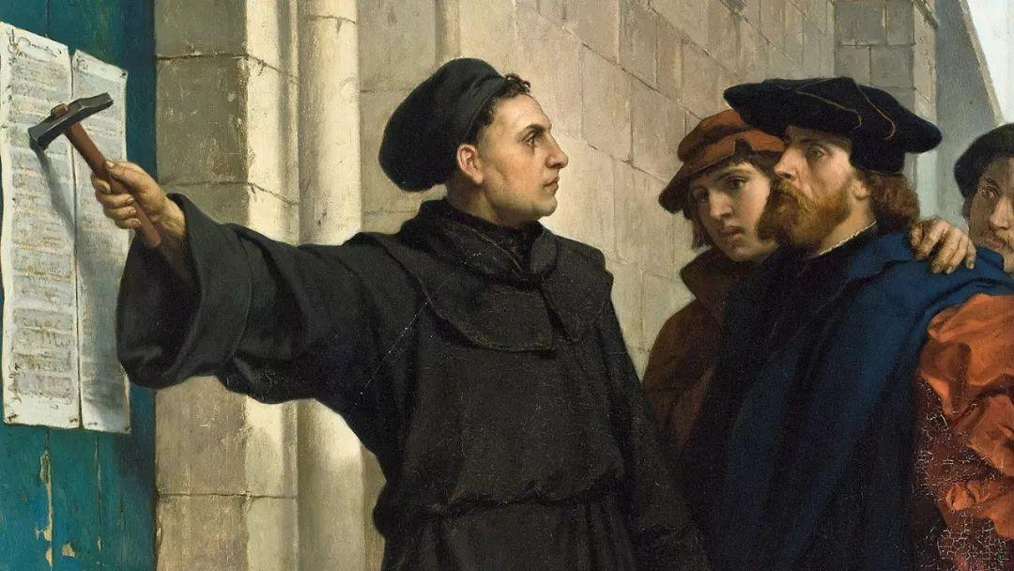

宗教改革：兴起
“推销赎罪券的教士们鼓吹，教皇的赎罪券能使人免除一切惩罚，并且得救……显然，当钱币在钱柜中叮当作响，增加的只是贪婪和利己之心。”——马丁路德 《九十五条论纲》
兴起标志
1517年，德意志维登堡大学神学教授马丁·路德撰写了《九十五条论纲》（即《关于赎罪券效能的辩论》），痛斥教廷推销赎罪券的欺骗行为，拉开宗教改革序幕。

Slide 21

宗教改革：内容
天主教宣称，人若要得救，必须要以教会为中介，履行复杂的圣礼，做“善功”赎罪。
路德宣称，反对用赎罪券赎罪，人的灵魂获救靠自己的信仰，不靠教会和烦琐的宗教仪式。
天主教会的教义
因行称义
马丁·路德的教义
因信称义
教徒
教会、圣礼
上帝
教徒
信仰
上帝
间接对话、得救
直接对话、得救
实质：是为了加强罗马天主教会的绝对权威，为封建宗教神学的精神垄断而服务。
实质：否定教皇的权威和教会的精神独裁，解放人的个性，使人获得灵魂得救的自主权。

Slide 22
宗教改革：内容和影响
改革内容
改革影响
“人的灵魂获救靠自己的信仰，不靠烦琐的宗教仪式。”
“他把僧侣变成了俗人，但又把俗人变成了僧侣。”
因信称义
信仰得救
思想：冲击教会神权统治，进一步解放人们思想
“人人是祭司、人人有呼召、人人是管家、人人有圣经”
上帝面前
人人平等
“宗教领域也出现了以自我为主的认识方式。”
思想：传播和发展了人文主义。
“脱离罗马教廷，成立直接隶属于自己国家的教会系统”
“宗教改革的直接遗产是权力由教会向政府转移。”
政治：推进欧洲民族国家的形成。
民族教会
“反对教会奢侈腐化，提出恢复基督教的简朴教会制度”
“大部分商界领袖……基本上都是新教教徒。”
廉俭教会
经济：促进了欧洲资本主义的成长。
文化：推动文化教育事业的发展。
“马丁·路德把拉丁文《圣经》翻译成德文广为流传”
用民族语言
进行宗教活动
“识字率提高，思想活跃，民众觉醒和参政……”

Slide 23

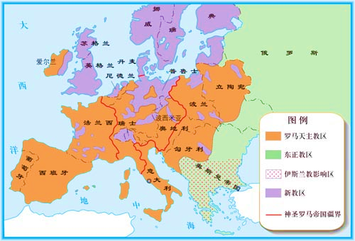
1世纪巴勒斯坦诞生
4世纪罗马帝国国教
宗教改革：拓展
基督教
11世纪第一次分裂
东正教区
新教区
天主教
东正教
16世纪宗教改革第二次分裂
拜占庭帝国
沙皇俄国
罗马天主教区
伊斯兰教影响区
天主教
新教
德意志：路德教
瑞士：加尔文教
英国：英国国教
△宗教改革后的欧洲宗教形势图

Slide 24
比较：文艺复兴和宗教改革
 |  | 文艺复兴 | 宗教改革
共同点 |  | 阶级：反映资产阶级的诉求 思想：促进思想解放和人文主义 经济：促进资本主义发展
不同点 | 涉及领域 | 宣扬新思想的新文化运动 | 社会改革运动
 | 斗争形式 | 借助复兴古希腊罗马文化的形式 | 借助宗教外衣
 | 发源地 | 意大利 | 德国
 | 影响范围 | 仅限于上流社会和知识分子阶层 | 群众基础更加广泛
 | 斗争矛头 | 教会腐败和守旧思想 | 教会的特权
 | 核心思想 | 人文主义 | 因信称义

Slide 25
3
近代科学的兴起
人类对自然认识产生革命性变化

Slide 26
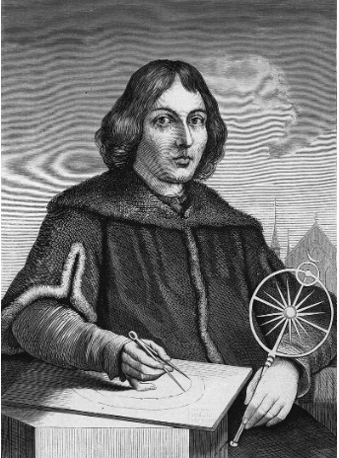
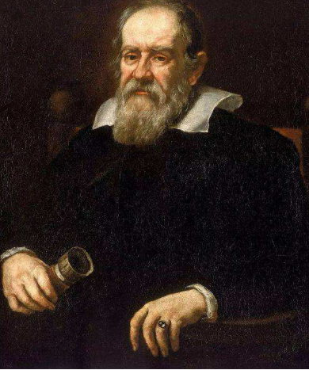
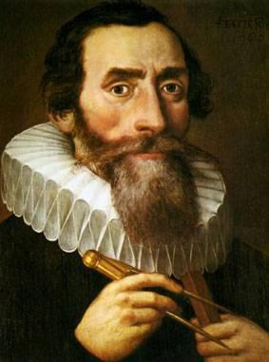
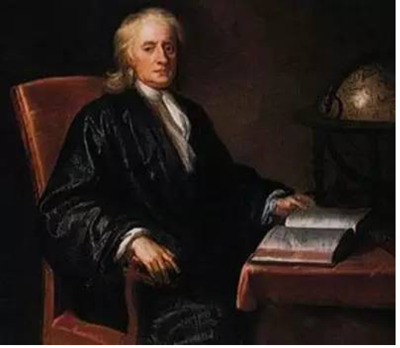
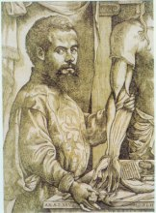
科学革命：背景
16-17世纪，欧洲的自然科学研究取得重大突破，近代科学兴起，被称为“科学革命”。
知识小贴士：研究方法—古代科学重现象观察，近代科学重实验、逻辑推理和数学表达；研究对象—古代科学综合考察，近代科学学科分类。
背景
文艺复兴和宗教改革的深入开展，使人们对自然界的认识产生了革命性的变化。
你能说出科学革命中，各学科领域哪些伟大的科学家？
哥白尼
伽利略
开普勒
牛顿
维萨留斯

Slide 27
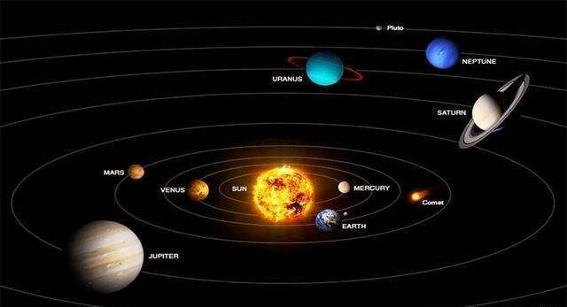

科学革命：内容
领域 | 人物 | 国籍 | 成就 | 影响
天文学 | 哥白尼 | 波兰 | 提出“日心说” | 否定了天主教会宣扬的“地心说”，建立起一种新的宇宙观
物理学 | 牛顿 | 英国 | 发现万有引力定律 | 确立了较为完整的力学体系，为近代物理学的发展奠定了基础。
其他 | 近代科学在光学、热学、电磁学、解剖学等领域也取得了巨大进步

Slide 28
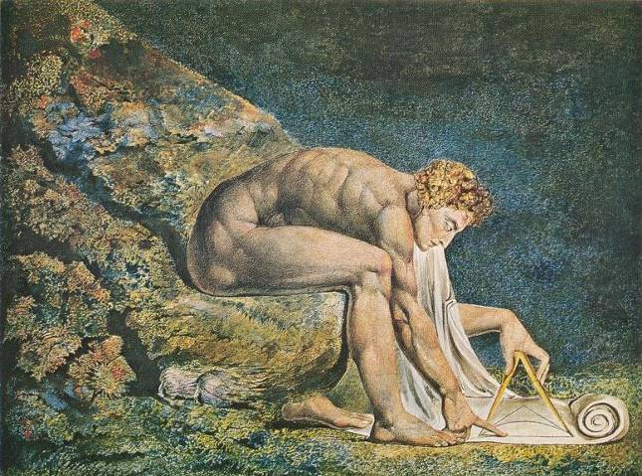
科学革命：影响
可以说，牛顿是将实验哲学和归纳法系统地用于科学研究的开创者。而且，牛顿对归纳法的态度是严肃的、实事求是的。……他使用并倡导的科学方法，武装了一代代科学家，至今还在发挥作用。——《照亮宇宙的智慧之光牛顿》
（1）科学革命形成了重视经验和事实的理性化思维方式。
（2）确立了通过观察、实验、分析、归纳和综合等基本途径发现自然规律的科学方法。
（3）促进了思想解放和社会进步。 （课本）
（4）冲击了天主教世界观所笼罩的意识形态和神学体系。（历史纵横）
△牛顿在制定宇宙规律

Slide 29
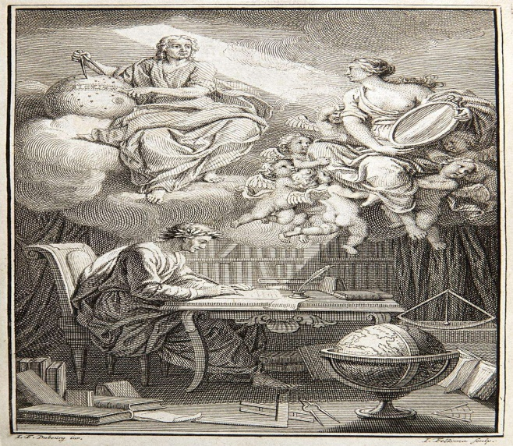
科学革命：影响
在瓦特研制蒸汽机之前的一个世纪里，正是欧洲历史上一个科学鼎盛的时期。近代科学在一批巨人的推动下产生，在这批科学巨人当中排在最中心位置的是一位妇孺皆知的人，他就是牛顿。——《大国崛起》
牛顿
科学艺术女神缪斯
伏尔泰
（5）促进了启蒙运动的进一步发展。
（6）为英国工业革命提供科学理论。
△伏尔泰的《牛顿哲学原理》1783版封面

Slide 30
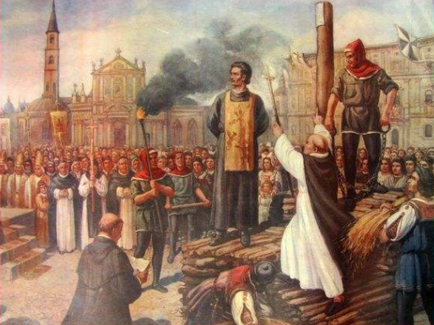
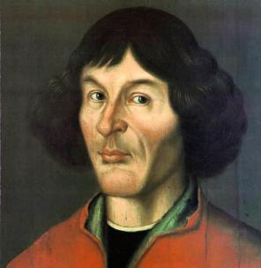
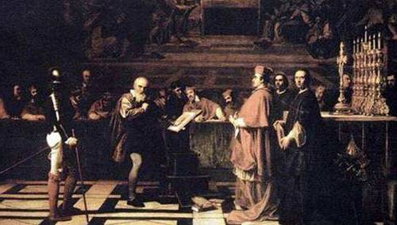
科学革命：斗争
布鲁诺“异教徒”
科学与神学的斗争
因坚定维护“日心说”被罗马教廷宣称为“异教徒”，最终被烧死于罗马。
伽利略“终身监禁”
哥白尼《天体运行论》
因通过天文观测证实哥白尼学说，被判处终身监禁。
因阐述“日心说”被罗马教廷宣布为禁书。

Slide 31
思想解放
非常感谢您的聆听
Thank you very much
for your listening
绍兴一中 杨炀

